Slide 1
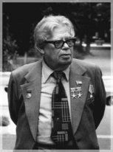
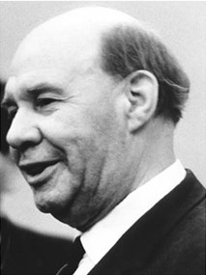
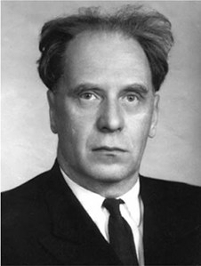
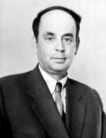
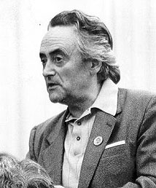
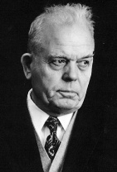
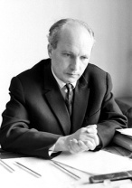
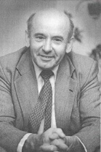
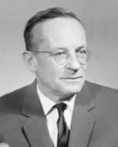
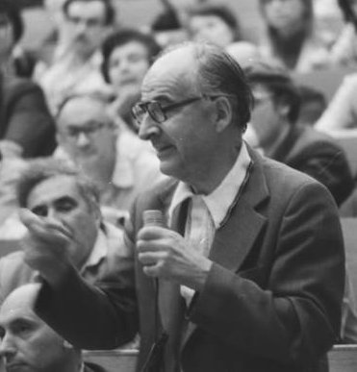
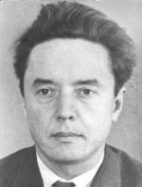
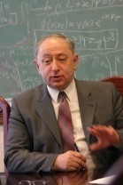
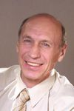
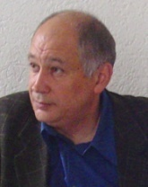
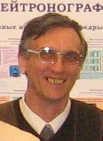
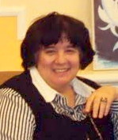
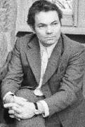

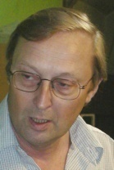
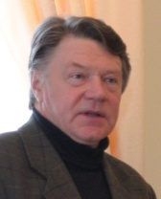
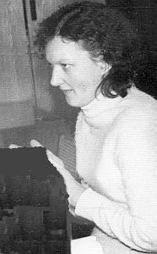
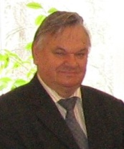
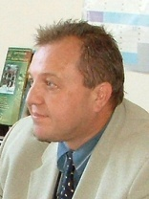
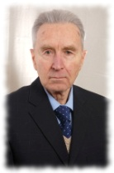
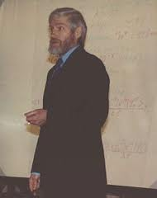
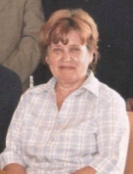
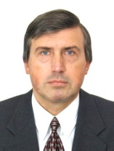
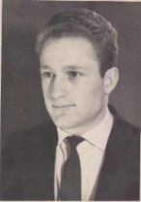
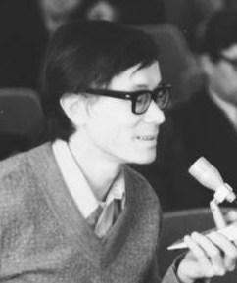
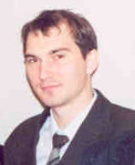
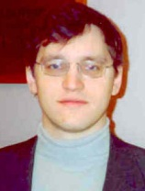
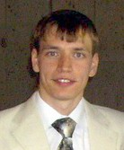
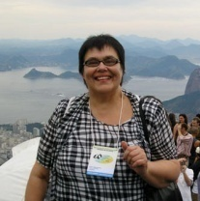
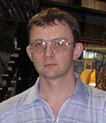
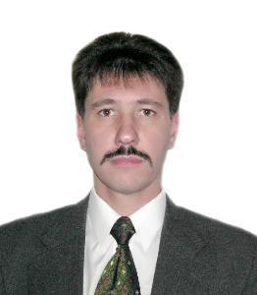
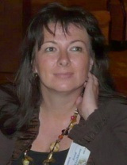
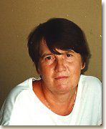
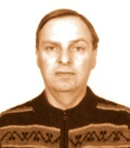
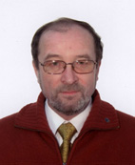
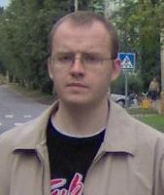
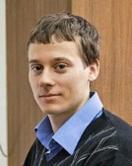
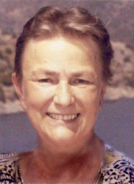
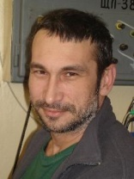
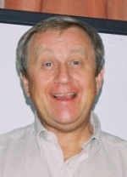
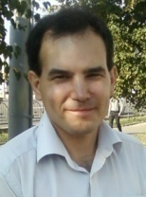
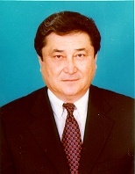
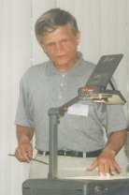
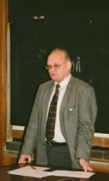
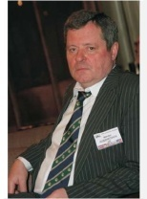
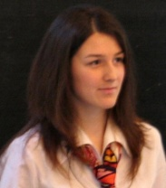
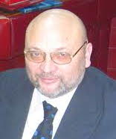
































Люди филиала

Slide 2

Филиал НИИЯФ МГУ
1961-2011
Альбом «50 лет»

Slide 3




Основатели филиала
Академик Вернов Сергей Николаевич
Член-корр. Блохинцев Дмитрий Иванович
Академик Векслер Владимир Иосифович
Академик Понтекорво
Бруно
Максимович

Slide 4
ВЫПУСКНИКИ ФИЛИАЛА - ЭТО:
I. студенты кафедр физического факультета МГУ:
- с 1961 по 2011 гг. кафедры физики элементарных частиц. Заведующие кафедрой - В.И.Векслер, Б.М.Понтекорво, А.А.Тяпкин, в настоящее время В.Г.Кадышевский;
- с 1961 по 1979 гг. кафедры теоретической ядерной физики. Заведующий кафедрой - Д.И.Блохинцев;
- с 1979 по 1986 гг. кафедры квантовой статистики и теории поля. Заведующий кафедрой - Н.Н.Боголюбов;
- с 1979 по 2003 гг. кафедры физики атомного ядра и теории квантовых столкновений. Заведующие кафедрой - А.Ф.Тулинов, В.В.Балашов;
- с 2001 по 2011 гг. кафедры нейтронографии. Заведующий кафедрой - В.Л.Аксенов.
- студенты, прикомандированные к дубненским кафедрам:
- с 1961 по 2011 гг. из ВУЗов России;
- с 1961 по 1991 гг. из республик СССР и из стран-участниц ОИЯИ.
Последние годы прикомандированные студенты обучаются по программам дубненских кафедр, готовят дипломы в Дубне,
- студенты УНЦ МГУ и МИФИ на базе филиала,
- с 1991 по 1999 гг. филиала кафедры «Физики твердого тела» МИФИ. Заведующий филиалом
кафедры В.Л.Аксенов.
Эта кафедра стала предтечей кафедры нейтронографии МГУ.
II. аспиранты дубненских кафедр физического факультета МГУ;
- аспиранты, прикомандированные к дубненским кафедрам:
- с 1961 по 2011 гг. из ВУЗов России;
- с 1961 по 1991 гг. из республик СССР и из стран-участниц ОИЯИ.
00

Slide 5
Список выпускников восстанавливается из документов учебной части филиала. К сожалению, как такового архива в филиале не было. И если по студентам и аспирантам кафедр МГУ можно уточнить данные в Москве, то по прикомандированным студентам (даже с московских кафедр) информации недостаточно.
Мы благодарны всем, кто помогает нам сделать список выпускников максимально полным.
0

Slide 6



Выпускники филиала в ЛТФ ОИЯИ
I

Slide 7



















Выпускники филиала в ЛТФ ОИЯИ
Авдеев Леонид Викторович | Аксенов Виктор Лазаревич | Бальбуцев Евгений Борисович | Буров Валерий Васильевич | Вдовин Андрей Иванович | Виницкий Сергей Ильич | Виноградов Виталий Михайлович | Владимиров Алексей Александрович
Воронов Виктор Васильевич | Гареев Фангиль Ахматгареевич | Ершов Сергей Николаевич | Журавлев Вячеслав Иванович | Иванов Михаил Алексеевич | Иванов Евгений Алексеевич | Исаев Алексей Петрович | Камалов Сабит Сабирьянович
Каптарь Леонид Петрович | Кривонос Сергей Олегович | Куземский Александр Леонидович | Кузьмин Владимир Александрович | Мележик Владимир Степанович | Нестеренко Валентин Олегович | Нестеренко Владимир Витальевич | Первушин Виктор Николаевич
I-a

Slide 8










Выпускники филиала в ЛТФ ОИЯИ
Пимиков Александр Владимирович | Пономарев Владимир Юрьевич | Потапова Ирина Викторовна | Приезжев Вячеслав Борисович | Пупышев Василий Вениаминович | Рерих Константин Владимирович | Селюгин Олег Викторович | Соболев Игорь Константинович
Соловцева Ольга Павловна | Соловцов Игорь Леонидович | Сорин Александр Савельевич | Теряев Олег Валерианович | Титов Александр Иванович | Федотов Сергей Иванович | Федюнькин Евгений Дмитриевич | Ханхасаев Михаил Хадалаевич
Христова Екатерина | Чижов Алексей Владимирович | Чижов Михаил Владимирович | Шилов Виктор Михайлович | Шимковец Федор | Шкирманов Дмитрий Сергеевич
I-b

Slide 9


Первые выпускники филиала
Фангиль Ахматгареевич Гареев
Выпускник 1965 года
Вячеслав Иванович Журавлев
Выпускник 1963 года
Константин Владимирович Рерих
Выпускник 1964 года
1.1

Slide 10

        Директор ЛТФ
Виктор Васильевич Воронов
    Выпускник 1971 года
1.2

Slide 11







Наши выпускники
Выпускники, работающие в ЛТФ ОИЯИ
--Советники при дирекции ЛТФ--
--Заместители директора--
--Руководители научных тем--
Вячеслав
Иванович
Журавлев
Виктор
Николаевич
Первушин
Александр Савельевич Сорин
Федор
Шимковец
Вячеслав
Борисович
Приезжев
Андрей
Иванович
Вдовин
----------------------------------------------------Начальники секторов-----------------------------------------------
Валерий
Васильевич
Буров
Владимир
Витальевич Нестеренко
Сергей
Николаевич
Ершов
Евгений
Алексеевич
Иванов
Михаил
Алексеевич
Иванов
1.3

Slide 12



Выпускники филиала в ЛЯП ОИЯИ
II

Slide 13














Выпускники филиала в ЛЯП ОИЯИ
Афанасьев Леонид Георгиевич | Баранов Владимир Анатольевич | Баранов Сергей Александрович | Бардин Дмитрий Юрьевич | Бедняков Вадим Александрович | Борисов Николай Сергеевич | Гапиенко Илья Владимирович | Горчаков Олег Ефремович
Густов Сергей Александрович | Жабицкий Михаил Вячеславович | Земскова Светлана Геннадьевна | Иванов Юрий Павлович | Климов Олег Леонидович | Красноперов Алексей Владимирович | Крумштейн Зиновий Владимирович | Куликов Анатолий Владимирович
Кулинич Петр Алексеевич | Кулиш Елена Михайловна | Лыкасов Геннадий Иванович | Макаренко Татьяна Михайловна | Малышев Владимир Львович | Медведев Дмитрий Владимирович | Мжавия Давид Александрович | Мирохин Игорь Владимирович
II-a

Slide 14













Выпускники филиала в ЛЯП ОИЯИ
Мицельмахер Генах Викторович | Мицын Геннадий Валентинович | Никитин Михаил Владимирович | Ольшевский Александр Григорьевич | Ольшевский Владимир Григорьевич | Пацюк Мария Александровна | Писарев Игорь Львович | Плотникова Елена Михайловна
Пузынин Александр Игоревич | Русакович Николай Артемьевич | Резинько Тарас Владимирович | Рождественский Александр Михайлович | Савельева Надежда Львовна | Скачков Николай Борисович | Скачкова Анна Николаевна | Смирнов Олег Юрьевич
Столупин Владимир Александрович | Суслов Игорь Александрович | Углов Евгений Дмитриевич | Фингер Михаэль | Хомутов Николай Владимирович | Шелков Георгий Александрович | Шмакова Вера Васильевна | Яковлев Сергей Иванович
II-b

Slide 15

Выпускник 1979 года
        Директор ЛЯП
Александр Григорьевич Ольшевский
2.1

Slide 16







        Наши выпускники
заместители директора ЛЯП
начальники отделов
Вадим Александрович
Бедняков
Георгий Александрович Шелков
Леонид Георгиевич
Афанасьев
Анатолий Владимирович Куликов
Геннадий Валентинович
Мицын
------------------------начальники секторов-----------------------
Зиновий Владимирович Крумштейн
Лыкасов Геннадий
Иванович
Наумов Дмитрий
Вадимивич
Николай Борисович
Скачков
16
2.2

Slide 17





Активно участвуют в учебном процессе кафедры ФЭЧ
Дмитрий Юрьевич Бардин
Алексей Владимирович Красноперов
Зиновий Владимирович Крумштейн
Геннадий Валентинович Мицын
Александр Григорьевич Ольшевский
Николай Борисович Скачков
2.4

Slide 18



Выпускники филиала последних лет
Елена Михайловна Кулиш
Дмитрий Владимирович Медведев
Мария Александровна Пацюк
Тарас Владимирович Резинько
Евгений Дмитриевич Углов
Вера Васильевна Шмакова
2.5

Slide 19








Сотрудники ЛЯП, бывшие прикомандированные студенты
за последние годы
Азарян Николай Сергеевич
Анфимов Николай Владимирович
Батюк Павел Николаевич
Бойков Андрей Алексеевич
Большакова Анастасия Евгеньевна
Гончар Максим Олегович
Елкин Владимир Геннадьевич
Земскова Светлана Геннадьевна
Клепова Светлана Сергеевна
Любушкин Владимир Викторович
Наумов Дмитрий Вадимович
Плотникова Елена Михайловна
Розов Сергей Владимирович
Романова Татьяна Игоревна
Российская Наталья Сергеевна
Самойлов Олег Борисович
Селюнин Александр Сергеевич
Смирнов Арсений Владимирович
Смирнова Ирина Сергеевна
Чуканов Артем Владиславович
Шешуков Андрей Сергеевич
2.6

Slide 20



Выпускники филиала в ЛНФ ОИЯИ
III

Slide 21














Выпускники филиала в ЛНФ ОИЯИ
Авдеев Михаил Васильевич | Аксёнов Виктор Лазаревич | Балагуров Анатолий Михайлович | Бобраков Владимир Федорович | Боднарчук Виктор Иванович | Бокучава Гизо Дазмирович | Бондарченко Евгений Анатольевич
Гледенов Юрий Михайлович | Елжов Тимур Валерьевич | Ермилов Виктор Григорьевич | Зейналов Шакир Самед Оглы | Зелигер Дитер | Иванов Михаил Андреевич | Исламов Ахмед Хусаинович
Казимиров Вячеслав Юрьевич | Карташов Дмитрий Геннадьевич | Киселев Михаил Алексеевич | Кожевников Сергей Васильевич | Козленко Денис Петрович | Копач Юрий Николаевич | Корнеев Дмитрий Анатольевич
IIIa

Slide 22








Выпускники филиала в ЛНФ ОИЯИ
Куклин Александр Иванович | Куликов Сергей Алексадрович | Кутузов Сергей Александрович | Ломаченков Иван Алексеевич | Музычка Алексей Юрьевич | Петренко Александр Викторович | Седышев Павел Владимирович
Седышева Милана Валерьевна | Ской Вадим Рудольфович | Тамонов Андрей Владимирович | Тропин Тимур Васильевич | Франк Александр Ильич | Чураков Андрей Владимирович | Швецов Валерий Николаевич
Широков Дмитрий Михайлович | Ярадайкин Сергей Петрович | Горшкова Юлия Евгеньевна
IIIb

Slide 23


        Первые выпускники филиала
Дитер Зелигер
Выпускник 1963 года
Александр Ильич Франк
Выпускник 1965 года
Вглубь
3.1

Slide 24
Выпускник 1970 года
        Научный руководитель ЛНФ
Виктор Лазаревич Аксенов
3.2

Slide 25




        Наши выпускники
Выпускники, работающие в ЛНФ ОИЯИ
-----начальники отделов-----
заместитель директора ЛНФ
Денис Петрович
Козленко
Сергей Александрович
Куликов
Валерий Николаевич
Швецов
---------------------начальники секторов----------------------
Михаил Васильевич
Авдеев
Анатолий Михайлович Балагуров
Юрий Николаевич
Копач
3.3

Slide 26

Активно участвуют в учебном процессе кафедры Нейтронографии
Виктор Лазаревич
Аксенов
Михаил Васильевич
Авдеев
Анатолий Михайлович
Балагуров
Александр Иванович
Куклин
Михаил Алексеевич
Киселев
Тимур Васильевич
Тропин
3.4

Slide 27






Сотрудники ЛНФ, бывшие прикомандированные студенты
(с 1991 года)
Антонова Елена Сергеевна 2008
Бажанова Наталья Анатольевна 2000
Бобриков Иван Анатольевич 2003
Буланова Валентина Викторовна 2001
Буриличев Дмитрий Евгеньевич 1999
Бушмелева Светлана Николаевна 2001
Быков Сергей Сергеевич 1998
Василовский Сергей Георгиевич 2003
Васин Роман Николаевич 2002
Горшкова Юлия Евгеньевна 1999
Еремин Роман Александрович 2011
Ермакова Елена Владимировна 2002
Ефремов Руслан Геннадьевич 2002
Жерненков Кирилл Николаевич 2002
Жерненков Михаил Николаевич 2000
Замятина Надежда Витальевна 2002
Кашулина Ирина Александровна 2003
Кизима Елена Анатольевна 2005
Кичанов Сергей Евгеньевич 2001
Куликов Сергей Александрович. 2000
3.5a

Slide 28







Сотрудники ЛНФ, прикомандированные для обучения в филиале с 1991 года
Лукин Евгений Валерьевич 2006
Макарова Марина Вадимовна 1999
Маношин Сергей Александрович 2002
Маракулин Олег Валерьевич 2001
Муругова Татьяна Николаевна 2003
Нетунахин Александр Юрьевич 2003
Осипов Александр Александрович 2003
Панков Сергей Евгеньевич 2007
Перминов Денис Александрович 1998
Петренко Виктор Иванович 2005
Рубцов Арсений Борисович 2009
Смирнов Александр Петрович 2001
Тамонов Андрей Владимирович 2002
Тареева Мария Вячеславовна 2004
Тихомиров Сергей Владимирович 2002
Феофанов Ярослав Владиславович 1998
Чичев Андрей Владимирович 2003
Штанько Глеб Борисович 1999
Юдин Владислав Евгеньевич 2001
Юрченко Ольга Александровна 2006
Папушкин Игорь Викторович 2003
Иваньков Олександр Иванович 2006
3.5b

Slide 29




Выпускники филиала в ЛФВЭ ОИЯИ
IV

Slide 30









Выпускники филиала в ЛФВЭ ОИЯИ
Аблеев Владимир Газымович | Авраменко Сергей Александрович | Азимов Мирзаджан Абдурахманович | Алахвердянц Александр Владимирович | Алцыбеев Игорь Геннадьевич | Антонов Артем Александрович | Архипкин Дмитрий Алексеевич | Белотелов Иван Иванович
Василишин Богдан-Ростислав Владимирович | Васильев Тарас Аркадьевич | Власов Петр Николаевич | Воскобойник Валентин Игоревич | Гибински Алексей Любомиров | Горшкова Нина Львовна | Готра Юрий Николаевич | Додохов Валерий Хажисетович
Дряблов Дмитрий Константинович | Ефимов Вадим Викторович | Жежер Валерий Николаевич | Жежер Татьяна Викторовна | Жидков Николай Кузьмич | Запорожец Сергей Александрович | Земляничкина Елена Викторовна | Зинченко Андрей Иванович
IVa

Slide 31






Выпускники филиала в ЛФВЭ ОИЯИ
Зинченко Александр Иванович | Кадыков Георгий Георгиевич | Каминский Алим Константинович | Ковалев Юрий Сергеевич | Кривохижин Василий Геннадьевич | Кухтин Виктор Васильевич | Ледовской Александр Андреевич | Лобанов Юрий Юрьевич
Лысан Виктор Михайлович | Малинина Людмила Владимировна | Медведь Кирилл Сергеевич | Мещеряков Глеб Владимирович | Панебратцев Юрий Анатольевич | Пискунов Николай Михайлович | Повторейко Анатолий Арсентьевич | Разин Степан Васильевич
Румянцев Михаил Михайлович | Румянцева Надежда Сергеевна | Рушай Владимир Дмитриевич | Сагайдак Татьяна Григорьевна | Салмин Роман Анатольевич | Сапожников Михаил Григорьевич | Семенов Андрей Юрьевич | Ситник Игорь Михайлович
IVb

Slide 32




Выпускники филиала в ЛФВЭ ОИЯИ
Смирнов Георгий Иванович | Стеценко Станислав Григорьевич | Строковский Евгений Афанасьевич | Троицкая Мария Игоревна | Тяпкин Павел Алексеевич | Филиппов Александр Викторович | Харлашин Александр Степанович | Хуторной Николай Борисович
Шаров Василий Иванович | Шурхно Николай Алексеевич | Щедрина Татьяна Викторовна
IVb

Slide 33

        Первые выпускники филиала
Алим Константинович Каминский
Игорь Михайлович Ситник
4.1

Slide 34


        Наши выпускники
Выпускники, работающие в ЛФВЭ ОИЯИ
Руководитель темы
Начальник отделения
Николай Михайлович Пискунов
Евгений Афанасьевич Строковский
Начальник отдела
-----Начальники секторов-----
Юрий Анатольевич Панебратцев
Валерий Хажисетович Додохов
Михаил Григорьевич Сапожников
4.2

Slide 35







Выпускники филиала в ЛЯР ОИЯИ
Артюх Анатолий Григорьевич | Безбах Андрей Анатольевич | Гибински Дмитрий Любомиров | Горшков Александр Владимирович | Дидык Александр Юрьевич
Еремин Александр Владимирович | Ефимов Георгий Леонидович | Загер Игорь Борисович | Кононенко Геннадий Александрович | Коротков Сергей Павлович
Малышев Олег Николаевич | Поляков Александр Николаевич | Тарабрин Виталий Анатольевич | Чепигин Виктор Иванович
VI

Slide 36
Выпускники, работающие в ЛЯР ОИЯИ
        Наши выпускники
        Первый выпускник филиала
        Начальник сектора
Анатолий Григорьевич Артюх
Александр Владимирович Еремин
6.1

Slide 37














Выпускники филиала в ЛИТ ОИЯИ
Акишина Валентина Павловна | Амелин Николай Сергеевич | Баранчук Михаил Карпович | Боголюбская Алла Анатольевна | Высоцкий Андрей Георгиевич | Гаганов Игорь Анатольевич | Гердт Владимир Петрович | Гетманов Борис Сергеевич | Зрелов Петр Валентинович
Иванов Валерий Викторович | Калиновский Юрий Леонидович | Кекелидзе Дмитрий Владимирович | Кисель Павел Иванович | Мусульманбеков Антон Женисович | Никонов Эдуард Германович | Олейник Данила Анатольевич | Палий Юрий | Пальчик Владимир Владимирович
Рыбкина Людмила Юрьевна | Смогайлов Евгений Игоревич | Соловьев Алексей Геннадьевич | Стриж Татьяна Александровна | Тарасов Олег Васильевич | Трускова Надежда Федоровна | Червяков Александр Михайлович | Швачка Анатолий Борисович
V

Slide 38


        Наши выпускники
Выпускники, работающие в ЛИТ ОИЯИ
Заместитель директора ЛИТ
Ученый секретарь ЛИТ
Петр Валентинович
Зрелов
Татьяна Александровна
Стриж
Вглубь
-----------------Начальники секторов-------------------
Владимир Петрович
Гердт
Эдуард Германович
Никонов
5.1

Slide 39




Выпускники филиала в ЛРБ ОИЯИ
Булах Алексей Петрович | Кошлань Игорь Владимирович | Кошлань Наталия Алексеевна | Кравцов Олег Александрович
VII

Slide 40





Выпускники филиала в руководстве ОИЯИ
Вице-директор ОИЯИ Главный ученый секретарь ОИЯИ Р. Ледницки Н. А. Русакович
Директор ЛТФ В. В. Воронов | Директор ЛЯП А. Г. Ольшевский | Научный руководитель ЛНФ В.Л. Аксенов
VIIbis

Slide 41




Slide 42







Выпускники филиала в МГУ –
в НИИЯФ и на физфаке, …
Физфак МГУ
Бережнев Сергей Филиппович 1969
Буйлова Светлана Алексеевна 1968
Гладилин Леонид Константинович 1981
Голованова Нина Федоровна 1964
Гончаров Сергей Антонович 1975
Гоцелюк Юлия Викторовна 1966
Гришина Ольга Валентиновна 1985
Дайбог Елена Исаевна 1966
Дмитриева Татьяна Александровна 1969
Докукин Максим Евгеньевич 2004
Докучаева Валентина Александровна 1982
Зараменский Михаил Игоревич 1994
Зубиева Тамара Георгиевна 1968
Игнатенко Андрей Викторович 1984
Кабачник Николай Мартинович 1963
Ковалев Юрий Сергеевич 2002
Коренман Григорий Яковлевич 1965
Кузнецов Николай Викторович 1968
Куликов Анатолий Владимирович 1968
Курочкин Вячеслав Павлович 1972
Лазутин Евгений Васильевич 1968
Лебедев Виктор Михайлович 1969
Леонтьев Владимир Викторович 1997
Лонский Эдуард Сергеевич 1964
Крекотень Станислав Павлович 1964
Кузнецова Лира Михайловна 1974
Москаленко Татьяна Всеволодовна 1976
Овчинникова Анна Анатольевна 1978
Павлов Владимир Сергеевич 1963
Померанцев Владимир Назарович 1971
Попов Всеволод Валентинович 1985
Порохова Александра Владимировна 2007
Проглядо Вячеслав Витальевич 1999
Рейзман Светлана Яковлевна 1966
Рогачев Андрей Вячеславович 2007
Рябова Наталия Юрьевна 2005
Сакаев Раис Ахметович 1974
Трусов Сергей Вениаминович 1978
Филиппова Екатерина Валерьевна 2002
Фоминов Олег Семенович 1991
Хайдуков Юрий Николаевич 2004
Цема Александр Викторович 1991
Чувильский Юрий Михайлович 1972
Язьков Валерий Викторович 1987
8.1

Slide 43





… и в других ведущих институтах.
НИЦ «Курчатовский институт»
Аксенов Виктор Лазаревич 1970
ФИАН
Белов Михаил Викторович 1983
Герасимов Сергей Григорьевич 1983
Малиновский Евгений Иванович 1971
Полянский Валерий Владимирович 1981
Свиржевский Николай Саввич 1966
ИК РАН
Громова Александра Николаевна 2005
Комзин Сергей Вячеславович 2005
Университет «Дубна»
Бонюшкина Анна Юрьевна 1988
Доркин Сергей Михайлович 1978
Прогулова Татьяна Борисовна 1988
Чавлейшвили Михаил Петрович 1968
ИТЭФ
Данилов Михаил Владимирович 1970
ИЯИ РАН
Акулиничев Сергей Всеволодович 1974
Домогацкий Григорий Владимирович 1964
Радченко Олег Михайлович 1975
ИФВЭ
Козловский Евгений Александрович 1973
Петухов Юрий Петрович 1972
Сычков Сергей Яковлевич 1972
Садовский Сергей Александрович 1973
Уваров Владимир Александрович 1974
Ходырев Вадим Юрьевич 1988
8.1

Slide 44




Выпускники филиала – граждане других стран
Грохульский Витольд Иосифович | 1963 | Польша
Тыбор Вацлав | 1964 | Польша
Цъвек Стефан | 1964 | Польша
Пикульский А. | 1965 | Польша
Дубец Мирослав | 1963 | Чехословакия
Пайас Петр | 1963 | Чехословакия
Бамбанг Пермади | 1964 | Чехословакия
Судник Хрынкебиг Марека | 1965 | Чехословакия
Майлинг Любомир | 1966 | Чехословакия
Обложински П. | 1967 | Чехословакия
Рибански И. | 1967 | Чехословакия
Труглик Эмиль | 1968 | Чехословакия
Ледницки Рихард | 1969 | Чехословакия
Валкар Штефан | 1969 | Чехословакия
Липтак Иозеф | 1969 | Чехословакия
Лучан Любомир | 1976 | Чехословакия
Мареш Либор | 1979 | Чехословакия
Гавор Иржи | 1979 | Чехословакия
Брада Павел | 1979 | Чехословакия
Фингер Михаэль | 1989 | Чехословакия
Зелигер Дитер | 1963 | Германия
Позе Дитрих | 1964 | Германия
Унгер Ханс Юрген | 1968 | Германия
Зимрот Петр | 1973 | Германия
Вагнер Вольф | 1974 | Германия
Гальм Ингольф | 1974 | Германия
Диттес Франк-Михаэль | 1979 | Германия
Кашлун Лотар | 1979 | Германия
Лонго Джузеппе | 1963 | Италия
Златарев Владимир | 1967 | Болгария
Смедарчина Зорька | 1970 | Болгария
Христова Екатерина | 1970 | Болгария
Манева Г.М. | 1973 | Болгария
Петков Сергей Тодоров | 1973 | Болгария
Петрова С.Г. | 1973 | Болгария
Тодоров Теодор Петрович | 1989 | Болгария
9.1

Slide 45


Выпускники филиала – граждане других стран
Марио Пирис Сильера | 1988 | Куба
Луис Бали Гиль | 1988 | Куба
Перес Санчес Рейнальдо | 1988 | Куба
Лабрада Росадо Алексис | 1989 | Куба
Морено Фриас Эрнестон | 1989 | Куба
Родригес Мануэль | 1989 | Куба
Авила Ортис Карлос | 1989 | Куба
Перес де Моралес Хорхе | 1989 | Куба
Изнага Эскобар Нормандо Эрнесто | 1989 | Куба
Усагауа Рамос Зенаида | 1989 | Куба
Пупо Пальма Карлос | 1990 | Куба
Руиз Приато Гловер | 1990 | Куба
Миранда Пантоха Карлос | 1990 | Куба
Лопес Кабальеро Рохелио Антонио | 1990 | Куба
Родригес Перес Хосе Луис | 1990 | Куба
Клавихо Котайс Альберто | 1991 | Куба
Гарсиа Фернандес Мария | 1991 | Куба
Маркес Яухерит Лазаро | 1991 | Куба
Пантоха Энрикес Хоэль | 1991 | Куба
Байес Хорхе Карлос | 1992 | Куба
Наварро Серрано Хулио | 1992 | Куба
Фернандес Диас Хосе Рауль | 1974 | Куба
Монрике Гарсия Хосе Херардо | 1984 | Куба
Мико Инфанзон Грисель Мария | 1984 | Куба
Фермин Гарсия Веласко | 1984 | Куба
Мора Альфонсо Марио | 1984 | Куба
Оскар Родригес Оес | 1984 | Куба
Педроса Мартинес Рафаэль | 1984 | Куба
Сьерра Инес Маргарита | 1984 | Куба
Перес Сайяо Грисель | 1984 | Куба
Монне Фриас Густаво Хосе | 1986 | Куба
Родригес Гарсиа Рейнальдо Басилио | 1986 | Куба
Какбесас Роберто | 1987 | Куба
Мартинес Эрнандес Роберто | 1987 | Куба
Рока Кампанья Эрнан | 1987 | Куба
Хуан Томас Серхера | 1988 | Куба
Хесус Лубиан Риос | 1988 | Куба
Иван Падрон Диас | 1988 | Куба
Османи Фернандес Батиста | 1988 | Куба
Нельсон Хусто Родригес | 1988 | Куба
Хорке Луис Янио Трухильо | 1988 | Куба
9.1

Slide 46



Выпускники филиала – граждане других стран
Чойдогийн Цэрэн | 1965 | Монголия
Данзан Баатор | 1968 | Монголия
Агваанчултэм Пурэв | 1971 | Монголия
Даваасурэнгийн Батмунх | 1978 | Монголия
Сэрээтрийн Л. | 1985 | Монголия
Кан Су Ман | 1963 | Корея
Ли Кван Нен | 1963 | Корея
Ши Шуан Уи | 1963 | Корея
Шреста Бишу Ман | 1964 | Индонезия
Аль Зуйбеди Абдуль Джабар Аббас | 1963 | Ирак
Абдул Рада Аль Хор | 1966 | Ирак
Мухан Манхель Аль-Бейдови | 1966 | Ирак
Изадпанах Абдолмаджид | 2006 | Иран
Бакуи Али | 2004 | Иран
Муса Саид Аббас Муххамед | 1963 | Египет
Реда Махмуд Х.Э. | 1976 | Египет
Эль Ногар Набиль М.Муса | 1963
Петруски Игорь | 2006 | США
Нгуен Минь Тхи | 1973 | Вьетнам
Нгуен Суан Хан | 1975 | Вьетнам
Нгуен Динь Винь | 1985 | Вьетнам
Нгун Динь Данг | 1985 | Вьетнам
Фам Ле Киен | 1985 | Вьетнам
Чан Куанг | 1987 | Вьетнам
Сами Хасан Эль Самаран | 1966
Вымазал Милан | 1966
Наинг Лин Тун. | 2010 | Мьянма
Вей Аунг. | 2010 | Мьянма
Хейн Кью. | 2010 | Мьянма
Мье Вин Хтун. | 2010 | Мьянма
Аунг Зин У. | 2010 | Мьянма
Тхант Зин Вин. | 2010 | Мьянма
Аунг Наинг Мьинт. | 2010 | Мьянма
Мин Кхат Ко. | 2010 | Мьянма
9.2

Slide 47

Выпускники – бывшие прикомандированные 1961-1991 гг.
Молдова
Беларусь
Грузия
Базнат Мирча И.
Голубь А.А.
Гудима К.К.
Доготарь Г.Е.
Елисеев С.М.
Жереги Ф.Г.
Зиновьев Г.
Калпажиу М.К.
Каптарь Л.П.
Келогру В.Ю.
Машник С.Г.
Москаленко Т.В.
Мыцэ А.А.
Палий Юрий Г.
Пальчик В.В.
Порческу И.Г.
Смиричинский В.И.
Филат В.Ф.
Черней М.И.
Чернобай В.А.
Дворник А.М.
Капшай В.Н.
Кульчицкий Ю.А.
Курилин А.С.
Леонович А.А.
Линкевич А.Д.
Лобах В.Н.
Русакович Н.А.
Сахно Н.П.
Скоморохов А.Г.
Соловцов И.Л.
Степкин В.П.
Тепляков В.Г.
Шульга С.Г.
Ломидзе И.Р.
Мжавия Д.А.
Ткебучева Ф.Г.
Чавлейшвили М.П.
Элиашвили М.А.
Таджикистан
Битенский И.С.
Тилявов А.А.
Армения
Асланян П.Ж.
Вартанян В.А.
Дадаян Н.А.
Коцинян А.М.
Кузнецов Л.В.
Маргарян Д.В.
Мукилджанян А.Г.
Тарасова Н.Н.
Тер-Антонян В.М.
Чубарян М.Я.
Узбекистан
Абдуллин Ф.З.
Авезов А.Д.
Ахмедов Д.
Бадалов Х.Б.
Гиясов И.
Залалетдинов Р.
Ибатов Р.М.
Иргазиев Б.
Исраилов З.
Матвеев В.И.
Матвеев В.И.
Мирзаахмедов М.Х.
Муминов К.
Мусаханов М.М.
Назмитдинов Р.Г.
Нуритдинов Х.
Ракитянский С.А.
Усманов П.Н.
Фаттахов А.М.
Чориев Б.
Юлдашев Б.С.
Украина
Айдаев Ф.О.
Ахундов А.А.
Ахундов А.А.оглы
Байрамов А.А.
Гасанбеков Р.М.
Керимов Г.М.
Кулиев Али
Кулиев В.Ю.
Кулиев В.Ю.оглы
Маилов А.А.
Мехтиев Р.Р.
Расизаде О.Ш.
Сулейманов М.К.
Эминов Ш.О.
Эфендиева И.К.
Казахстан
Кривонос С.О.
Мавро Д.П.
Макаров В.И.
Сорин А.С.
Теряев О.В.
Тимохин В.В.
Адымов Ж.И.
Ахметов Б.К.
Жаксыбекова К.
Кабулов А.В.
Каипов Т.
Лактионов Н.В.
Махмутов В.С.
Сельцер М.З.
Титов А.И.
Шмонин В.Л.
Щербак В.И.
Азербайджан
Литва
Вайшвила З.З.
Калинаускас Р.К.
Ясевичюте Я.А.
Тичкайте Д.П.
9.3

Slide 48

Прикомандированные студенты и аспиранты 1961-1991 гг.
Петрозаводск
Уфа
Томск
Санкт-Петербург
Кострома
Белашев Б. З.
Калиновский Ю.Л.
Кошкаров А.Л.
Пушкин С.В.
Тарасов О.В.
Федоренко О. М.
Червяков А.М.
Максименко В.А.
Ниязгулов С.А.
Серигин С.В.
Кисловский Д.А.
Радченко О.М.
Алебастров Ю.А.
Аксенов В.Л.
Бухбундер И.Л.
Кимелев В.А.
Могилевский О.
Рутенберг М.Л.
Авдеев С.П.
Мышинский Г.В.
Владивосток
Иваново
Доркин С.М.
Достовалов В.А.
Воронеж
Бушуев Ю.Г.
Докучаева В.А.
Малахов В.В.
Ноговицын Е.А.
Охлопкова В.А.
Парышев Е.Н.
Шагинов А.А.
Хлебостроев В.П.
Саратов
Иркутск
Ростов-на-Дону
Антонова С.С.
Виницкий С.И.
Гердт В.П.
Дарченко А.О.
Жилин В.С.
Иванов Е.А.
Ильин С.Б.
Карагодина В.Л.
Колычев П.М.
Лыкасов Г.И.
Малышкин В.Г.
Мартынов В.И.
Сухоченков А.К.
Третьяк В.И.
Бейлин В.А.
Жаринов С.А.
Иванов С.
Нестеренко В.В.
Левиант В.М.
Ярославль
Махачкала
Кисловский Д.А.
Гаврилов Э.С.
9.4

Slide 49
Прикомандированные c 1991 года
Владивосток
Кочедыков Д.А.
Тверь
Кострома
Иркутск
Ярославль
Засимов О.В.
Зезюлина П.А.
Коврукова Н.В.
Костюков И.Б.
Кулин Г.В.
Нетунахин А.Ю.
Папушкин И.В.
Проскурин Д.В.
Чичев А.В.
Тула
Азарян Н.С.
Анфимов Н.В.
Афанасов М.А.
Бартенева Н.И.
Батюк П.Н.
Бусыгин М.Л.
Вильман А.С.
Воскобойник В.И.
Воскобойник Е.И.
Дерябина Н.С.
Елкин В.Г.
Жучкова А.С.
Клепова С.С.
Корчагин А.П.
Леонова Е.И.
Лукин Е.В.
Розов С.В.
Романова Т.И.
Российская Н.С.
Российская О.С.
Румянцев М.М.
Селюнин А.С.
Смирнов В.Л.
Смирнова А.В.
Смирнова И.С.
Тузова Е.С.
Шкалов О.В.
Штальберг Д.С.
Самара
Батозская В.С.
Биктемирова С.В.
Большакова А.Е.
Бородина О.В.
Владимиров А.А.
Волобуев В.И.
Гончар М.О.
Едемская А.К.
Едемский И.К.
Жевлаков А.С.
Земляничкина Е.В.
Иванов А.В.
Ли В.А.
Любушкин В.В.
Мальков Р.Ю.
Моисеева А.М.
Пахоруков А.Л.
Перевалова Е.А.
Пимиков А.В.
Пнёв М.Г.
Потапова И.В.
Радовская А.А.
Руадзе Т.В.
Самойлов О.Б.
Семенов В.В.
Сотников М.П.
Трынкова Д.С.
Фролова А.С.
Чуйко Е.С.
Шешуков А.С.
Ковальский В.З.
Архипов К.Е.
Баглай В.О.
Бобриков И.А.
Буланова В.В.
Буриличев Д.Е.
Бушмелева С.Н.
Васин Р.Н.
Горшкова Ю.Е.
Ермакова Е.В.
Ефремов Р.Г.
Жуков Р.А
Замятина Н.В.
Замятина Н.В.
Земскова С.Г.
Иванова Е.А.
Иванова Т.В.
Изотов Д.Е.
Кашулина И.А.
Кичанов С.Е.
Ковалев Ю.С.
Куликов С.А.
Маношин С.А.
Мачулин А.В.
Муругова Т.Н.
Олейник Д.А.
Осипов А.А.
Панков С.Е.
Плотникова Е.М.
Смирнов А.П
Тамонов А.В.
Тареева М.В.
Тихомиров С.В
Тихомиров С.В.
Филиппова Е.В.
Чернов Д.С.
Штанько Г.Б.
Щедрина Т.В.
Юдин В.Е.
Нижний
Новгород
Долгополов М.В
Еремин С.А.
Сюракшин М.Э.
Жерненков К.Н.
Жерненков М.Н.
Рябова Н.Ю.
Урал
Быков С.С.
Маракулин О.В.
Перминов Д.А.
Феофанов Я.В.
Шишканов А.Н.
Саратов
Белгород
Багаутдинова Д.И.
Безбах А.А.
Бобрышев М.Л.
Бойков А.А.
Кирносов Н.А.
Кораблев Д.С.
Рзянин М.В.
Романенкова Е.В.
Севрюгина Е.А.
Сячин А.Е.
Туган-Барановская А.Д.
Шкирманов Д.С.
Антонова Е.С.
Юрченко О.А.
Красноярск
Киев
Василовский С.Г.
Гарамус В.М
Иваньков А.И.
Кизима Е.А.
Петренко В.И.
Феоктистов А.В.
9.5

Slide 50









Наши выпускники вернулись в филиал
Читать лекции:
Аксенов Виктор Лазаревич
Авдеев Михаил Васильевич
Афанасьев Леонид Георгиевич
Балагуров Анатолий Михайлович
Бардин Дмитрий Юрьевич
Буров Валерий Васильевич
Владимиров Алексей Александрович
Герд Владимир Петрович
Гончаров Сергей Антонович
Докукин Максим Евгеньевич
Докучаева Валентина Александровна
Киселев Михаил Алексеевич
Макаренко Татьяна Михайловна
Нестеренко Валентин Олегович
Нестеренко Владимир Валентинович
Никонов Эдуард Германович
Ольшевский Александр Григорьевич
Первушин Виктор Николаевич
Приезжев Вячеслав Борисович
Сапожников Михаил Григорьевич
Скачков Николай Борисович
Ской Вадим Рудольфович
Строковский Евгений Афанасьевич
Теряев Олег Вениаминович
Тропин Тимур Васильевич
Франк Александр Ильич
11.1

Slide 51







Наши выпускники вернулись в филиал
Руководить практическими занятиями:
Белотелов Иван Иванович
Докукин Максим Евгеньевич
Ковалев Юрий Сергеевич
Леонтьев Владимир Викторович
Ольшевский Владимир Григорьевич
Порохова Александра Владимировна
Трусов Сергей Вениаминович
Филиппов Александр Викторович
Хайдуков Юрий Николаевич
11.2

Slide 52




Наши выпускники вернулись в филиал
Знакомить студентов с лабораториями ОИЯИ :
Воронов Виктор Васильевич
Жабицкий Вячеслав Михайлович
Мицын Геннадий Валентинович
Проглядо Вячеслав Витальевич
Швецов Валерий Николаевич
Шелков Георгий Александрович
11.2

Slide 53





Наши выпускники вернулись в филиал
Руководить курсовыми и дипломными проектами:
Анфимов Николай Владимирович
Бедняков Вадим Александрович
Боднарчук Виктор Иванович
Буров Валерий Васильевич
Кошлань Игорь Алексеевич
Кошлань Наталия Владимировна
Крумштейн Зиновий Владимирович
Куклин Александр Иванович
Куликов Анатолий Владимирович
Красноперов Алексей Владимирович
Панебратцев Юрий Анатольевич
Повторейко Анатолий Арсентьевич
Рябова Наталия Юрьевна
Хайдуков Юрий Николаевич
11.4

Slide 54

Выпускники – научные лидеры современной физики
Выпускники – научные лидеры современной физики
Член-корреспонденты РАН 2
Академики и член-корреспонденты 5
бывших советских республик
Доктора наук около 100
Кандидаты наук более 200
Руководители научных школ около 100
Лауреаты государственных премий 4
Победители конкурсов по государственной 2
поддержке молодых ученых
10.a

Slide 55

Отцы и дети
Год
выпуска
Бедняков Вадим Александрович папа 1981
Бедняков Александр Вадимович сын 2003
Белотелов Иван Иванович папа 1970
Белотелов Иван Иванович сын 2000
Василишин Богдан Владимирович папа 1967
Василишин Юрий Богданович сын 2001
Власов Николай Николаевич брат 1999
Власов Петр Николаевич брат 2004
Гибински Дмитр Любомиров брат 2005
Гибински Алексей Любомиров брат 2008
Гледенов Юрий Михайлович папа 1970
Гледенов Роберт Юрьевич сын 1998
Докучаева Валентина Александровна мама 1981
Малахов Владимир Наильевич сын 2004
Жабицкий Вячеслав Михайлович папа 1972
Жабицкий Михаил Вячеславович сын 2000
Жежер Валерий Николаевич папа 1993
Хрусталева Татьяна Викторовна мама 1994
Жежер Яна Валерьевна дочь
Киселев Михаил Алексеевич папа 1977
Киселев Алексей Михайлович сын 1999
Зинченко Андрей Иванович брат 1983
Зинченко Александр Иванович брат 1986
13.1

Slide 56

Отцы и дети
Год
выпуска
Кононенко Геннадий Александрович папа 1976
Кононенко Антон Геннадьевич сын 2009
Кривохижин Василий Геннадьевич папа 1962
Кривохижин Геннадий Васильевич сын 2001
Нестеренко Владимир Витальевич папа 1970
Нестеренко Александр Владимирович сын 2002
Ольшевский Александр Григорьевич брат 1979
Ольшевский Владимир Григорьевич брат 1983
Приезжев Вячеслав Борисович папа 1968
Приезжев Николай Вячеславович сын 1998
Российская Наталья Сергеевна сестра 2003
Российская Ольга Сергеевна сестра 2008
Скачков Николай Борисович папа 1968
Cкачкова Анна Николаевна дочь 1998
Смирнов Георгий Иванович папа 1970
Стриж Татьяна Александровна мама 1970
Смирнова Оксана Георгиевна дочь 1992
Тетерева Татьяна Всеволодовна мама 1976
Тетерев Алексей Юрьевич сын 2005
Чижов Михаил Владимирович брат 1979
Чижов Алексей Владимирович брат 1985
13.2

Slide 57


Slide 58





















Кадышевский Владимир Георгиевич
Логунов Анатолий Алексеевич
Герштейн Семен Соломонович
Акимов Юрий Константинович
Аксенов Виктор Лазаревич
Афанасьев Леонид Георгиевич
Балагуров Анатолий Михайлович
Барбашов Борис Михайлович
Бардин Дмитрий Юрьевич
Бедняков Вадим Александрович
Белушкин Александр Владиславович
Беляев Владимир Борисович
Биленький Самоил Михелевич
Боднарчук Виктор Иванович
Бунятов Степан Агаронович
Буров Валерий Васильевич
Васильев Борис Васильевич
Воронов Виктор Васильевич
Владимиров Алексей Александрович
Волков Владимир Владимирович
Гангрский Юрий Петрович
Гердт Владимир Петрович
Гончаров Игорь Николаевич
Гончаров Сергей Антонович
Граменицкий Игорь Михайлович
Грибов Виталий Аркадьевич
Докучаева Валентина Александровна
Ефимов Гарий Владимирович
Займидорога Олег Антонович
Злоказов Виктор Борисович
Игнатович Владимир Казимович
Иродова Алла Вячеславовна
Катречко Сергей Леонидович
Киселев Михаил Алексеевич
Коломейцев Александр Евгеньевич
Комаров Владимир Иванович
Курбатов Владимир Сергеевич
Ломидзе Валерий Лаврентьевич
Лонский Эдуард Станиславович
Лукьянов Валерий Константинович
Мещеряков Владимир Алексеевич
Мир-касимов Руфат Мир-Ассадула оглы
Нестеренко Валентин Олегович
Нестеренко Владимир Валентинович
Никонов Эдуард Германович
Нефедов Юрий Анатольевич
Никитин Анатолий Николаевич
Никитин Владимир Алексеевич
Ольшевский Александр Григорьевич
Ольшевский Владимир Григорьевич
Ососков Геннадий Алексеевич
Пенионжкевич Юрий Эрастович
Первушин Виктор Николаевич
Пиляр Николай Николаевич
Плакида Николай Максимильянович
Попова Вера Михайловна
Приезжев Вячеслав Борисович
Пузынин Игорь Викторович
Савенко Борис Николаевич
Савин Игорь Алексеевич
Сапожников Михаил Григорьевич
Наши преподаватели
B.1

Slide 59











Наши преподаватели
Сердюк Игорь Николаевич
Сиколенко Вадим Витальевич
Скачков Николай Борисович
Ской Вадим Рудольфович
Строковский Евгений Афанасьевич
Тер-Акопьян Гурген Мкртычевич
Теряев Олег Валерианович
Трусов Сергей Вениаминович
Тютюнников Сергей Иванович
Узиков Юрий Николаевич
Фаустов Рудольф Николаевич
Фоминых Владимир Иванович
Фотина Ольга Владиленовна
Франк Александр Ильич
Фронтасьева Марина Владимировна
Фурсаев Дмитрий Владимирович
Цупко-Ситников Всеволод Михайлович
Цыганов Эдуард Николаевич
Шахматов Владимир Сергеевич
Ширикова Нелли Юльяновна
Штань Иван Иванович
B.1

Slide 60








Анфимов Николай Владимирович
Бедняков Вадим Александрович
Боднарчук Виктор Иванович
Борейко Алла Владимировна
Буров Валерий Васильевич
Бутенко Андрей Валерьевич
Говорун Раиса Дмитриевна
Головатюк Вячеслав Михайлович
Зарубин Павел Игоревич
Кекелидзе Владимир Дмитриевич
Колтовая Наталия Алексеевна
Кошлань Игорь Алексеевич
Кошлань Наталия Владимировна
Красавин Евгений Александрович
Красноперов Алексей Владимирович
Крумштейн Зиновий Владимирович
Куклин Александр Иванович
Куликов Анатолий Владимирович
Малахов Александр Иванович
Мицын Геннадий Валентинович
Неделько Сергей Николаевич
Панебратцев Юрий Анатольевич
Плеханов Евгений Борисович
Повторейко Анатолий Арсентьевич
Попеко Андрей Георгиевич
Рябова Наталия Юрьевна
Хайдуков Юрий Николаевич
Юдин Иван Павлович
Руководители и кураторы студенческих практик и школ; руководители дипломных и аспирантских работ;
B.1

Slide 61




Молодая смена
Авдеев Михаил Васильевич
Белотелов Иван Иванович
Докукин Максим Евгеньевич
Ковалев Юрий Сергеевич
Леонтьев Владимир Викторович
Макаренко Татьяна Михайловна
Наумов Дмитрий Вадимович
Порохова Александра Владимировна
Проглядо Вячеслав Витальевич
Тропин Тимур Васильевич
Хайдуков Юрий Николаевич
B.2

Slide 62












Гордимся и благодарны
Боголюбов Николай Николаевич
Векслер Владимир Иосифович
Понтекорво Бруно Максимович
Франк Илья Михайлович
Флеров Георгий Николаевич
Сисакян Алексей Норайрович
Джелепов Венедикт Петрович
Мещеряков Михаил Григорьевич
Шапиро Федор Львович
Блохинцев Дмитрий Иванович
Бабиков Владимир Васильевич
Балашов Всеволод Вячеславович
Барашенков Владилен Сергеевич
Вишневская Клавдия Павловна
Драпкина Серафима Яковлевна
Жидков Евгений Петрович
Захарьев Борис Николаевич
Иванова Светлана Петровна
Копылов Герцен Исаевич
Лапидус Лев Иосифович
B.3a

Slide 63












Лобанов Юрий Николаевич
Оганесян Рубен Цолакович
Огиевецкий Виктор Исаакович
Останевич Юрий Мечиславович
Подгорецкий Михаил Исакович
Попов Юрий Павлович
Саранцев Владислав Павлович
Соловьев Вадим Георгиевич
Сороко Лев Маркович
Третьякова Светлана Павловна
Тулинов Анатолий Филиппович
Тяпкин Алексей Алексеевич
Черников Николай Алексеевич
Эрамжан Рудольф Амаякович
Юдин Николай Прокофьевич
Ядровский Евгений Леонидович
B.3b
B.3b

Slide 64


Они живы в своих учениках, в выпускниках филиала.

Slide 65

Продолжение следует…
Надеемся, что этот электронный альбом будет пополняться благодаря Вам. Информацию ждем по адресу: director@msu.dubna.ru
http://www.msu.dubna.ru http://hep.msu.dubna.ru

Slide 66
База данных
Авдеев Л.В.
Бабиков В.В.
Владимиров А.А.
Джепаров Ф.С.
Ершов С.Н.
Зелигер Д.
Кабачник Н.М.
Копылов Г.И.
Куземский А.Л.
Ледницки Р.
Мележик В.С.
Мицельмахер Г.В.
Панебратцев Ю.А.
Пупышев В.В.
СелюгинО.В.
Сердюк И.Г.
Сорин А.С.
Сороко Л.М.
Стриж Т.А.
Тропин Т.В.
Чижов А.В.
Чувильский Ю.М.

Slide 67
База данных
Авдеев Л.В.
Бабиков В.В.
Владимиров А.А.
Джепаров Ф.С.
Ершов С.Н.
Зелигер Д.
Кабачник Н.М.
Копылов Г.И.
Куземский А.Л.
Ледницки Р.
Мележик В.С.
Мицельмахер Г.В.
Панебратцев Ю.А.
Пупышев В.В.
СелюгинО.В.
Сердюк И.Г.
Сорин А.С.
Сороко Л.М.
Стриж Т.А.
Тропин Т.В.
Чижов А.В.
Чувильский Ю.М.

Slide 68
База данных
Авдеев Л.В.
Бабиков В.В.
Владимиров А.А.
Джепаров Ф.С.
Ершов С.Н.
Зелигер Д.
Кабачник Н.М.
Копылов Г.И.
Куземский А.Л.
Ледницки Р.
Мележик В.С.
Мицельмахер Г.В.
Панебратцев Ю.А.
Пупышев В.В.
СелюгинО.В.
Сердюк И.Г.
Сорин А.С.
Сороко Л.М.
Стриж Т.А.
Тропин Т.В.
Чижов А.В.
Чувильский Ю.М.

Slide 69
База данных
Авдеев Л.В.
Бабиков В.В.
Владимиров А.А.
Джепаров Ф.С.
Ершов С.Н.
Зелигер Д.
Кабачник Н.М.
Копылов Г.И.
Куземский А.Л.
Ледницки Р.
Мележик В.С.
Мицельмахер Г.В.
Панебратцев Ю.А.
Пупышев В.В.
СелюгинО.В.
Сердюк И.Г.
Сорин А.С.
Сороко Л.М.
Стриж Т.А.
Тропин Т.В.
Чижов А.В.
Чувильский Ю.М.

